Slide 1
Řešení vnitřního prostředí nízkoenergetického bytového domu
Autor práce: Pavel Putz
Vedoucí práce: Ing. Pavlína Charvátová
Oponent práce: Ing. Andrea Šandová
České Budějovice, červen 2018

Slide 2
  Motivace a důvody k řešení daného problému
Aktuální a pro mne velmi zajímavé téma
Rozšíření vlastních znalostí a zkušeností na toto téma

Slide 3
  Cíl práce
Cílem práce je návrh a cenová kalkulace optimálního způsobu řešení vnitřního prostředí nízkoenergetického bytového domu.

Slide 4
  Výzkumný problém
Platná legislativa
Nízkoenergetické domy
Volba energetického zdroje

Slide 5
  Aplikační část
Jednoduchý čtyřpodlažní bytový dům s pravidelným půdorysem,
nacházející se v Konstantinových Lázních, a 11 byty.
Je nepodsklepený s plochou střechou ve vlastnictví Společnosti vlastníků,
zastavěná plocha 243 m², obestavěný prostor 3208m³.

Slide 6
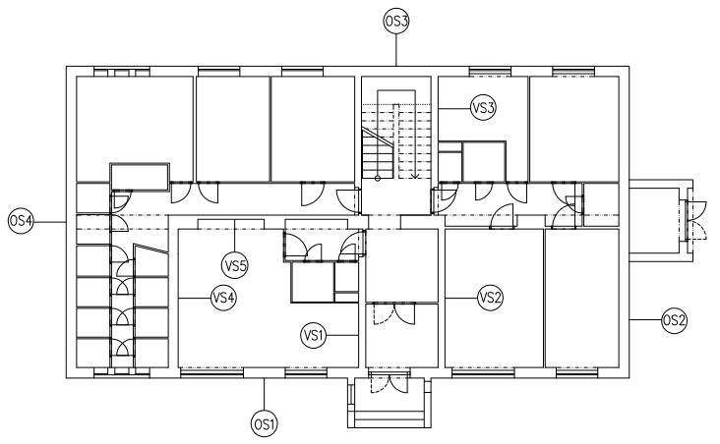
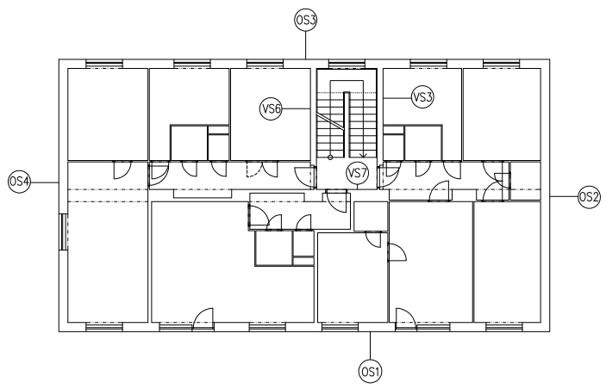
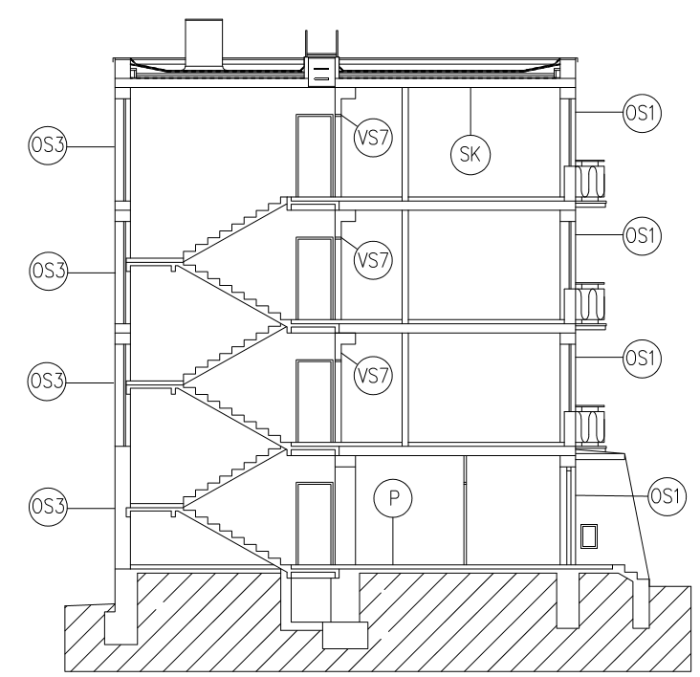
Stávající stav

Slide 7
  Zateplení konstrukcí
Podlaha v 1.NP: Isover EPS Grey 100 tl. 100mm,
obvodové stěny podélné: Isover Greywall Plus tl. 100mm,
obvodové stěny příčné: Isover Greywall Plus tl. 150mm,
střešní konstrukce: Isover EPS Grey 100 tl. 120mm.

Slide 8
  Návrh nového tepelného zdroje
  1. varianta: plynový kondenzační kotel pro bytovou jednotku
    Pořizovací cena: 577 390 Kč Provozní náklady: 206 074,88 Kč/rok
  2. varianta: centrální plynový kotel
    Pořizovací cena: 616 907 Kč Provozní náklady: 156 598,5 Kč/rok
    3. varianta: tepelné čerpadlo vzduch/voda s elektrokotlem
    Pořizovací cena: 1 333 149 Kč Provozní náklady: 123 511,05 Kč/rok

Slide 9
  Vyhodnocení výsledků
Tepelné ztráty budovy sníženy na 59,5kW což je 47% úspora.
Nejvhodnější variantou je centrální plynový kotel (varianta č.2).
Úspora financí → možná další vylepšení

Slide 10
  Energetické zhodnocení celkového návrhu
Objekt po stavebních úpravách splňuje kritéria nízkoenergetického domu
Měrná potřeba tepla na vytápění budovy: 33 kWh/(m2.a)

Slide 11
  Přínos práce
Bohaté rozšíření znalostí o nízkoenergetických domech
Získání zájmu o tuto problematiku
Zvýšení kvalifikace pro budoucí zaměstnání
Rozšíření znalostí v programech stavební fyziky

Slide 12
  Otázka vedoucí bakalářské práce
Proč je zvoleno nucené větrání lokálně pro jednotlivé byty a není zvoleno centrálně pro celý objekt?
Proč nebyl navržen žádný solární systém popsaný v teoretické části?

Slide 13
  Otázky oponenta bakalářské práce
Diplomant uvádí, že základní parametrem při výběru TČ je topný faktor, jaký je rozdíl mezi jím a SCOP?
Pokud by byl navržen plynový kondenzační kotel, měl by vliv výběru tohoto zdroje tepla na typ a výkon větrací jednotky?

Slide 14
  Děkuji za pozornost.

